Slide 1
«Чёрный день» в детском саду или… Как интересно переждать непогоду!»
Баюн Е.А., старший воспитатель МДОУ «Детский сад № 6»
Белова Е.В., воспитатель МДОУ «Детский сад № 6»

Slide 2
Цель: активизация познавательно-исследовательской деятельности дошкольников.
Задачи:
1. Развивать у детей интерес к наблюдениям за предметами и явлениями окружающей действительности, к исследовательской деятельности
2. Совершенствовать речевую функцию (активизировать и уточнить словарь по теме дня, развивать умение грамматически правильно оформлять речевое высказывание, формулировать вопросы)
3. Поддерживать интерес к изобразительной деятельности, совершенствовать изобразительные умения детей
4. Развивать психические процессы (восприятие, внимание, память, мышление, воображение) через организацию различных видов детской деятельности

Slide 3
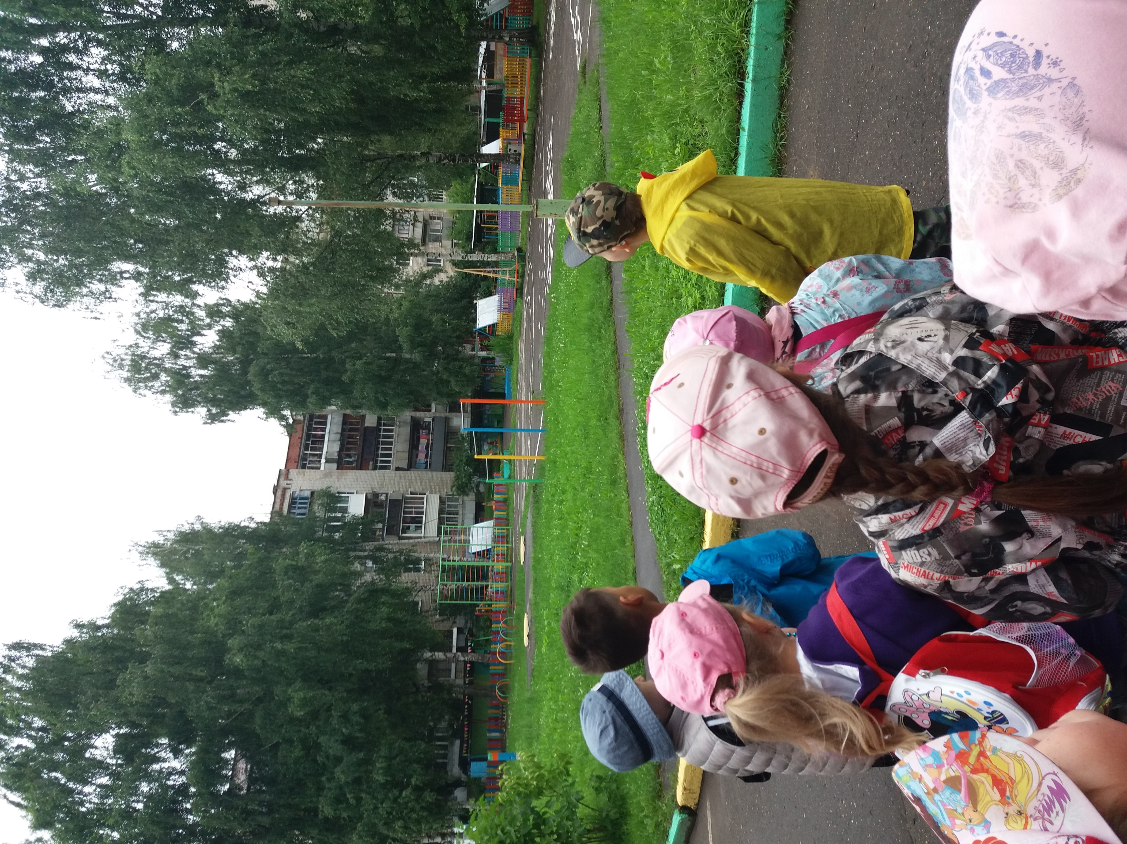
Рекомендуемое содержание образовательной деятельности в первую половину дня
Notes:
✓ Приём детей на участке. Наблюдение за объектами окружающей действительности (небом, почвой, асфальтом). Педагог обращает внимание детей на мрачное, серое небо, насыщенный темный цвет влажной почвы и асфальта, подводит воспитанников к эмоциональному восприятию понятия «Чёрный день» … и предлагает, несмотря на капризы погоды, провести его весело и интересно (фото)
✓ Игра малой подвижности с мячом «Не ошибись» (модификация игры «Съедобное - несъедобное»). Педагог бросает мяч, называя название любого предмета. Если предмет чёрного цвета, то дети ловят мяч, если нет – отбивают его. Примерный перечень слов, обозначающих объекты черного цвета: ворона, ворон, уголь, карандаш, земля, дым, пантера, крот, собака, кошка, лебедь, ежевика, черника, смородина, машина, провода, монитор и т.д.
✓ Речевые упражнения типа «Объясни пословицу» - «черен мак, да все едят»; « мыло черно, да моет бело»; «дела, как сажа, черны»; «рубашка беленька, да душа черненька».
✓ Сюрпризный момент – в группе появляется воздушный шар, прикрепленный к корзинке. Гость радуется детям, приветливо машет им и … окрашивается изнутри в черный цвет. Дети высказывают свои предположения относительно произошедших изменений и определяют их причину (уголёк внутри шарика). Дети вместе с педагогом находят в корзинке кусочки древесного угля и таблетки активированного угля.

Slide 4
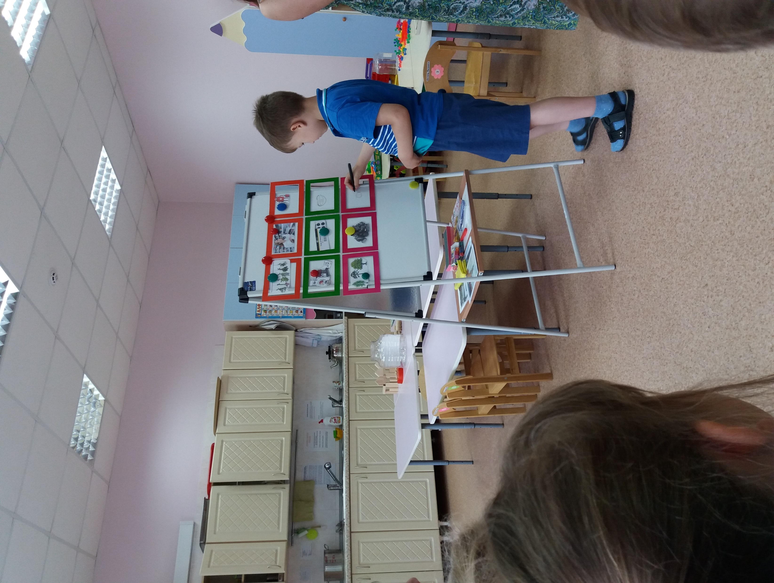
Notes:
✓ Беседа с детьми об увиденном с целью формирования представлений о том, что такое древесный уголь (продукт горения древесины). Рассматривание таблеток активированного угля и работа в технологии ТРИЗ (системный оператор). Детям предъявляется девятиэкранник «Активированный уголь», в центре которого размещено изображение таблеток активированного угля

Slide 5
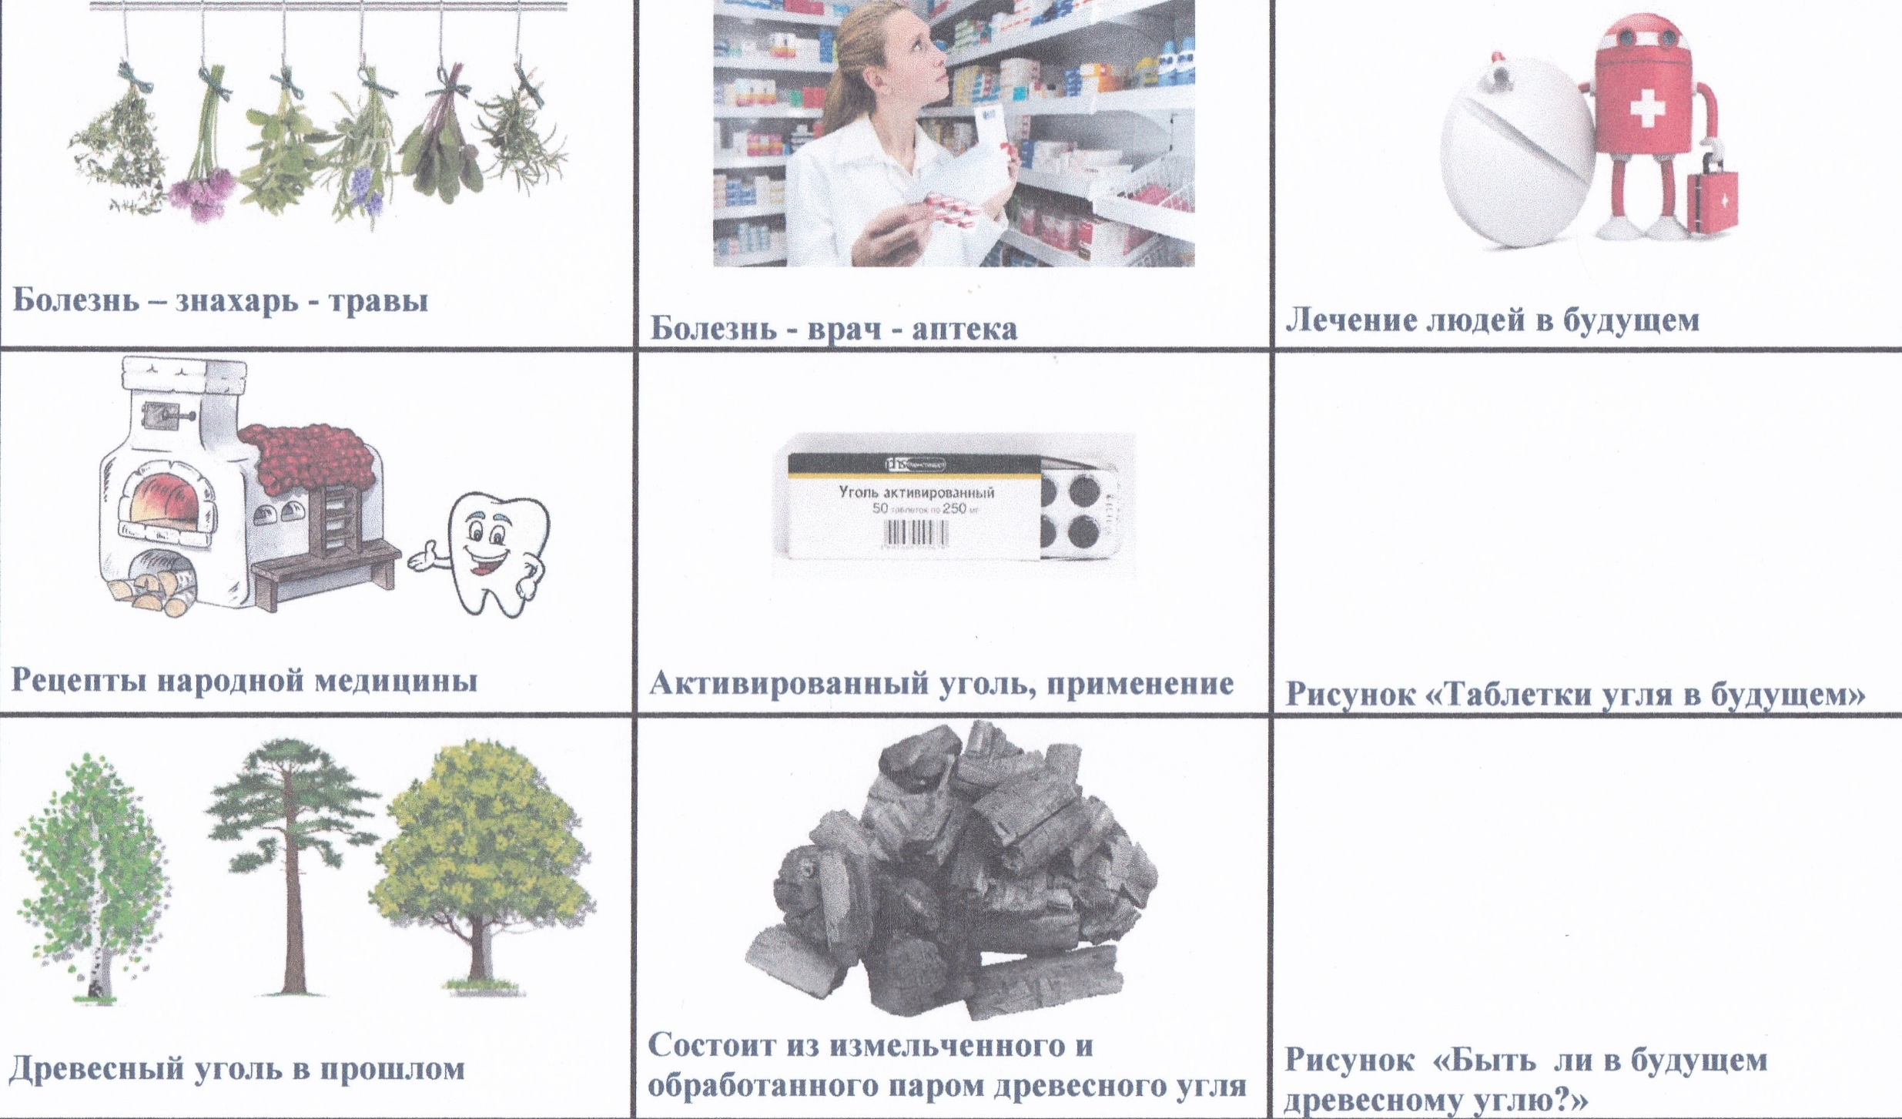
Notes:
Результаты работы в системном операторе

Slide 6
Notes:
Работа с педагогами в технологии ТРИЗ (системный оператор) Оборудование: мольберт, девятиэкранник, маркер, карточки с необходимыми изображениями. (лекарственные травы, древесный уголь, русская печь и т.п.)

Slide 7
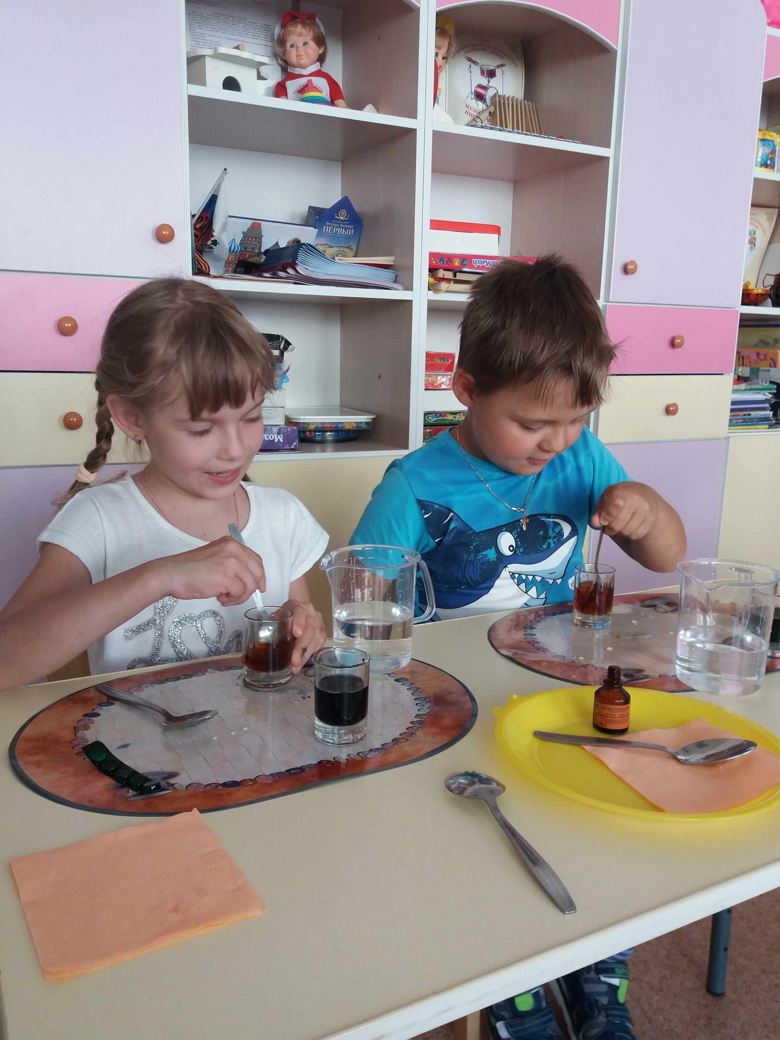
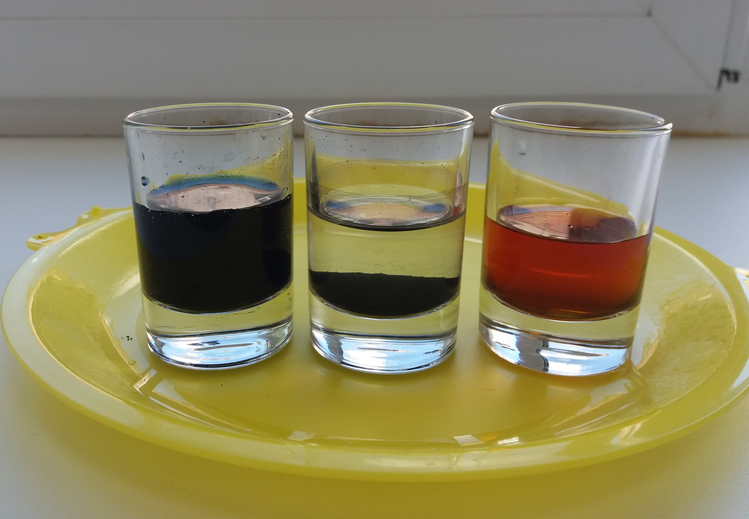
Notes:
Экспериментальная деятельность по ознакомлению с адсорбирующими свойствами угля – опыт с углем и йодом. Забегая вперед скажем, что результат опыта появиться не сразу, но в течение недели уголь действительно очистит окрашенную йодом воду. (фото) Организация опыта предполагает строгое соблюдение дозировка действующих веществ: десять измельченных таблеток активированного угля, щепотка крахмала, 1 чайная ложка йода и две столовые ложки воды. воды. Результаты этапов опыта фиксировались дошкольниками в клип-картах

Slide 8
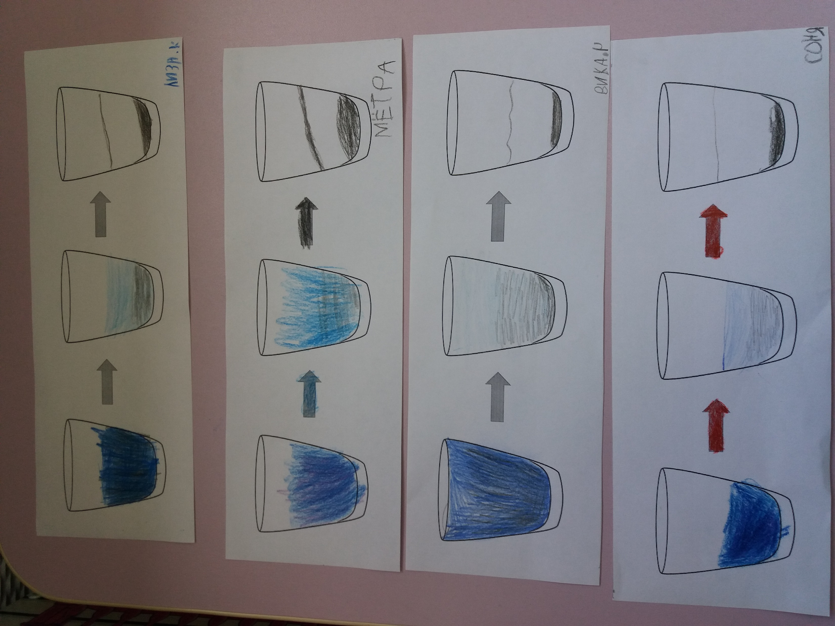
Notes:
Результаты этапов опыта фиксировались дошкольниками в клип-картах

Slide 9
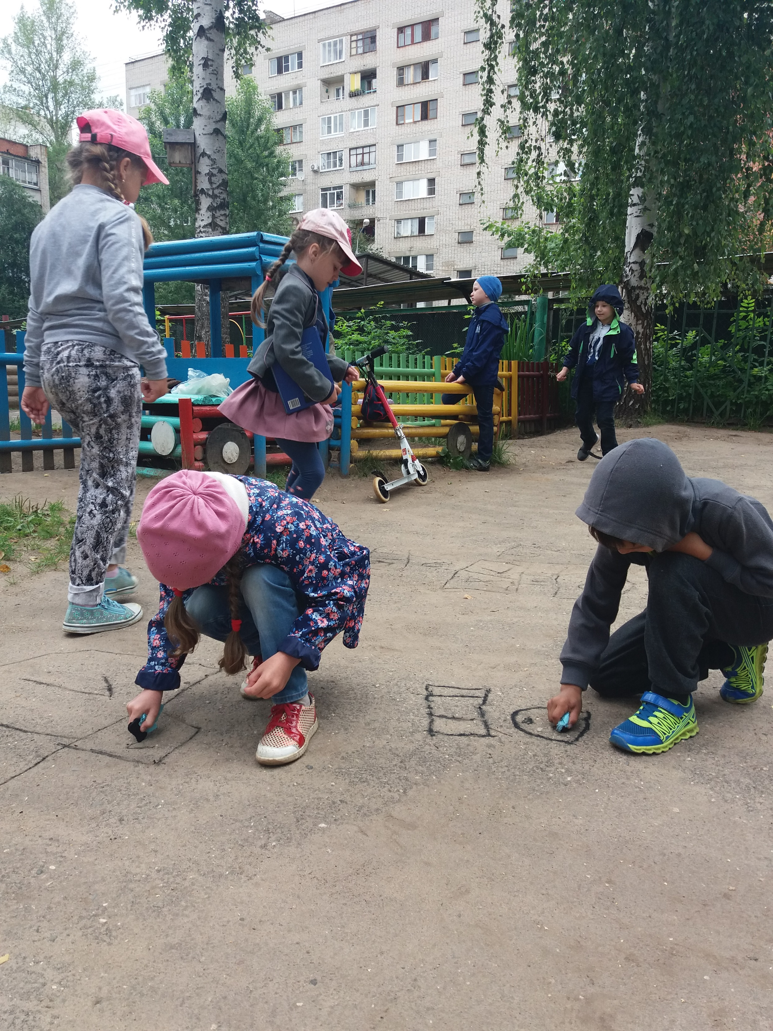
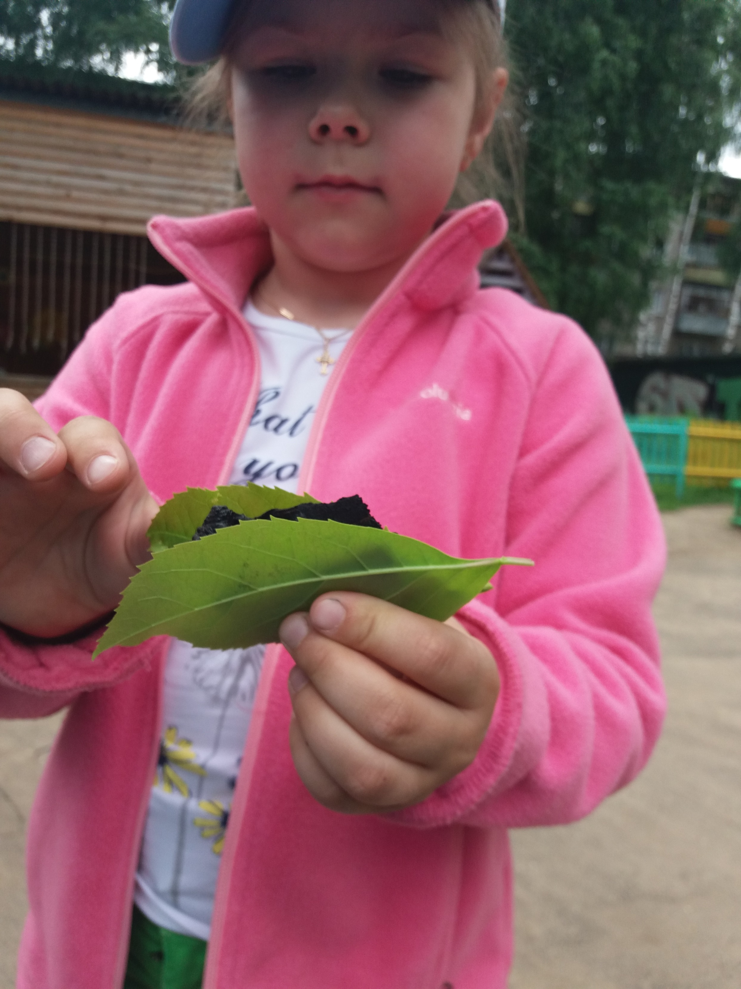
Notes:
✓ На прогулке дети продолжают наблюдения за объектами окружающего мира, находят у растений цветника признаки дефицита микроэлементов. Рассматривают золу – универсальное удобрение, полученное путем полного сжигания древесины; вместе с педагогом разводят золу водой, подкармливают растения
✓ Беседа о правилах безопасного поведения на пикнике (не брать угли из костра, о правилах тушения возгораний).Подвижная игра «Уголёк» Дети стоят в кругу. «Уголёк-ведущий» ходит за кругом, дети проговаривают слова :
Уголёк в мангале жил,
Он горел и плов варил.
Воду встретил, как-то раз.
(На эти слова «уголёк» и «вода» - ребенок, напротив которого остановился «уголёк», встают лицом друг к другу).
Убежал он сей же час.
(Разбегаются в разные стороны по кругу и пытаются быстрее прибежать на пустое место).
✓ Рисование на асфальте древесным углем. Педагог подводит детей к решению проблемной ситуации «Как рисовать, чтобы руки не пачкались?» Дети предлагают свои способы и создают из угля, салфеток, палочек и шнура прообраз современного карандаша.

Slide 10
Лидия Грижибовская «Мышка плохо лапки мыла».
Мышка плохо лапки мыла:
Лишь водичкою смочила,
Мылить мылом не старалась,
И на лапках грязь осталась.
Полотенце в черных пятнах!
Как же это неприятно!
Попадут микробы в рот.
Может заболеть живот.
Так что, дети, постарайтесь,
Чаще с мылом умывайтесь!
Надо теплою водой
Руки мыть перед едой!
Notes:
✓ Во время, отведенное для подготовки к обеду, после гигиенических процедур можно организовать разучивание стихотворения по мнемокарте. Мы предлагаем использовать произведение Лидии Грижибовской «Мышка плохо лапки мыла». Мнемокарта составляется совместно с детьми и зарисовывается маркерами флипчарте. После чего можно рассказывать стихотворение по памяти (вначале – сопряженно с педагогом, затем самостоятельно)
,

Slide 11
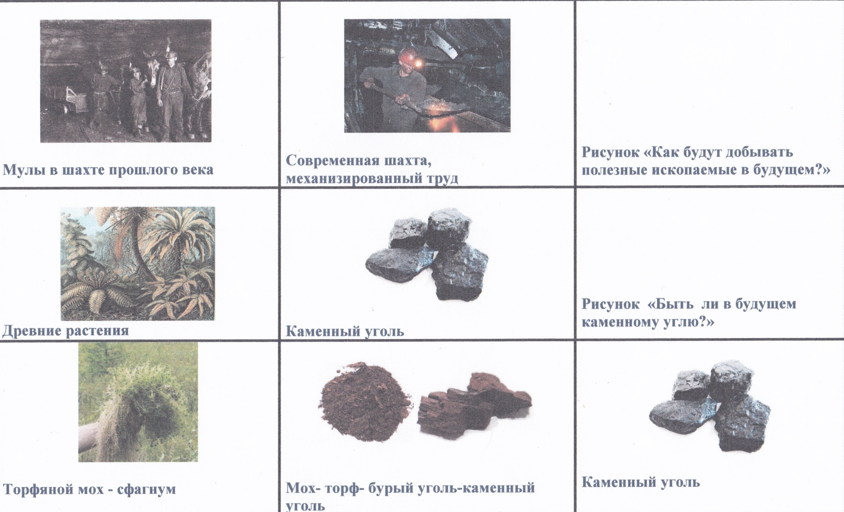
Рекомендуемое содержание образовательной деятельности
во вторую половину дня:
Notes:
✓ Работа в технологии ТРИЗ (системный оператор) - продолжаем путешествовать по чёрному миру угля и знакомим детей с еще одной разновидностью угля - каменным углем.
,

Slide 12
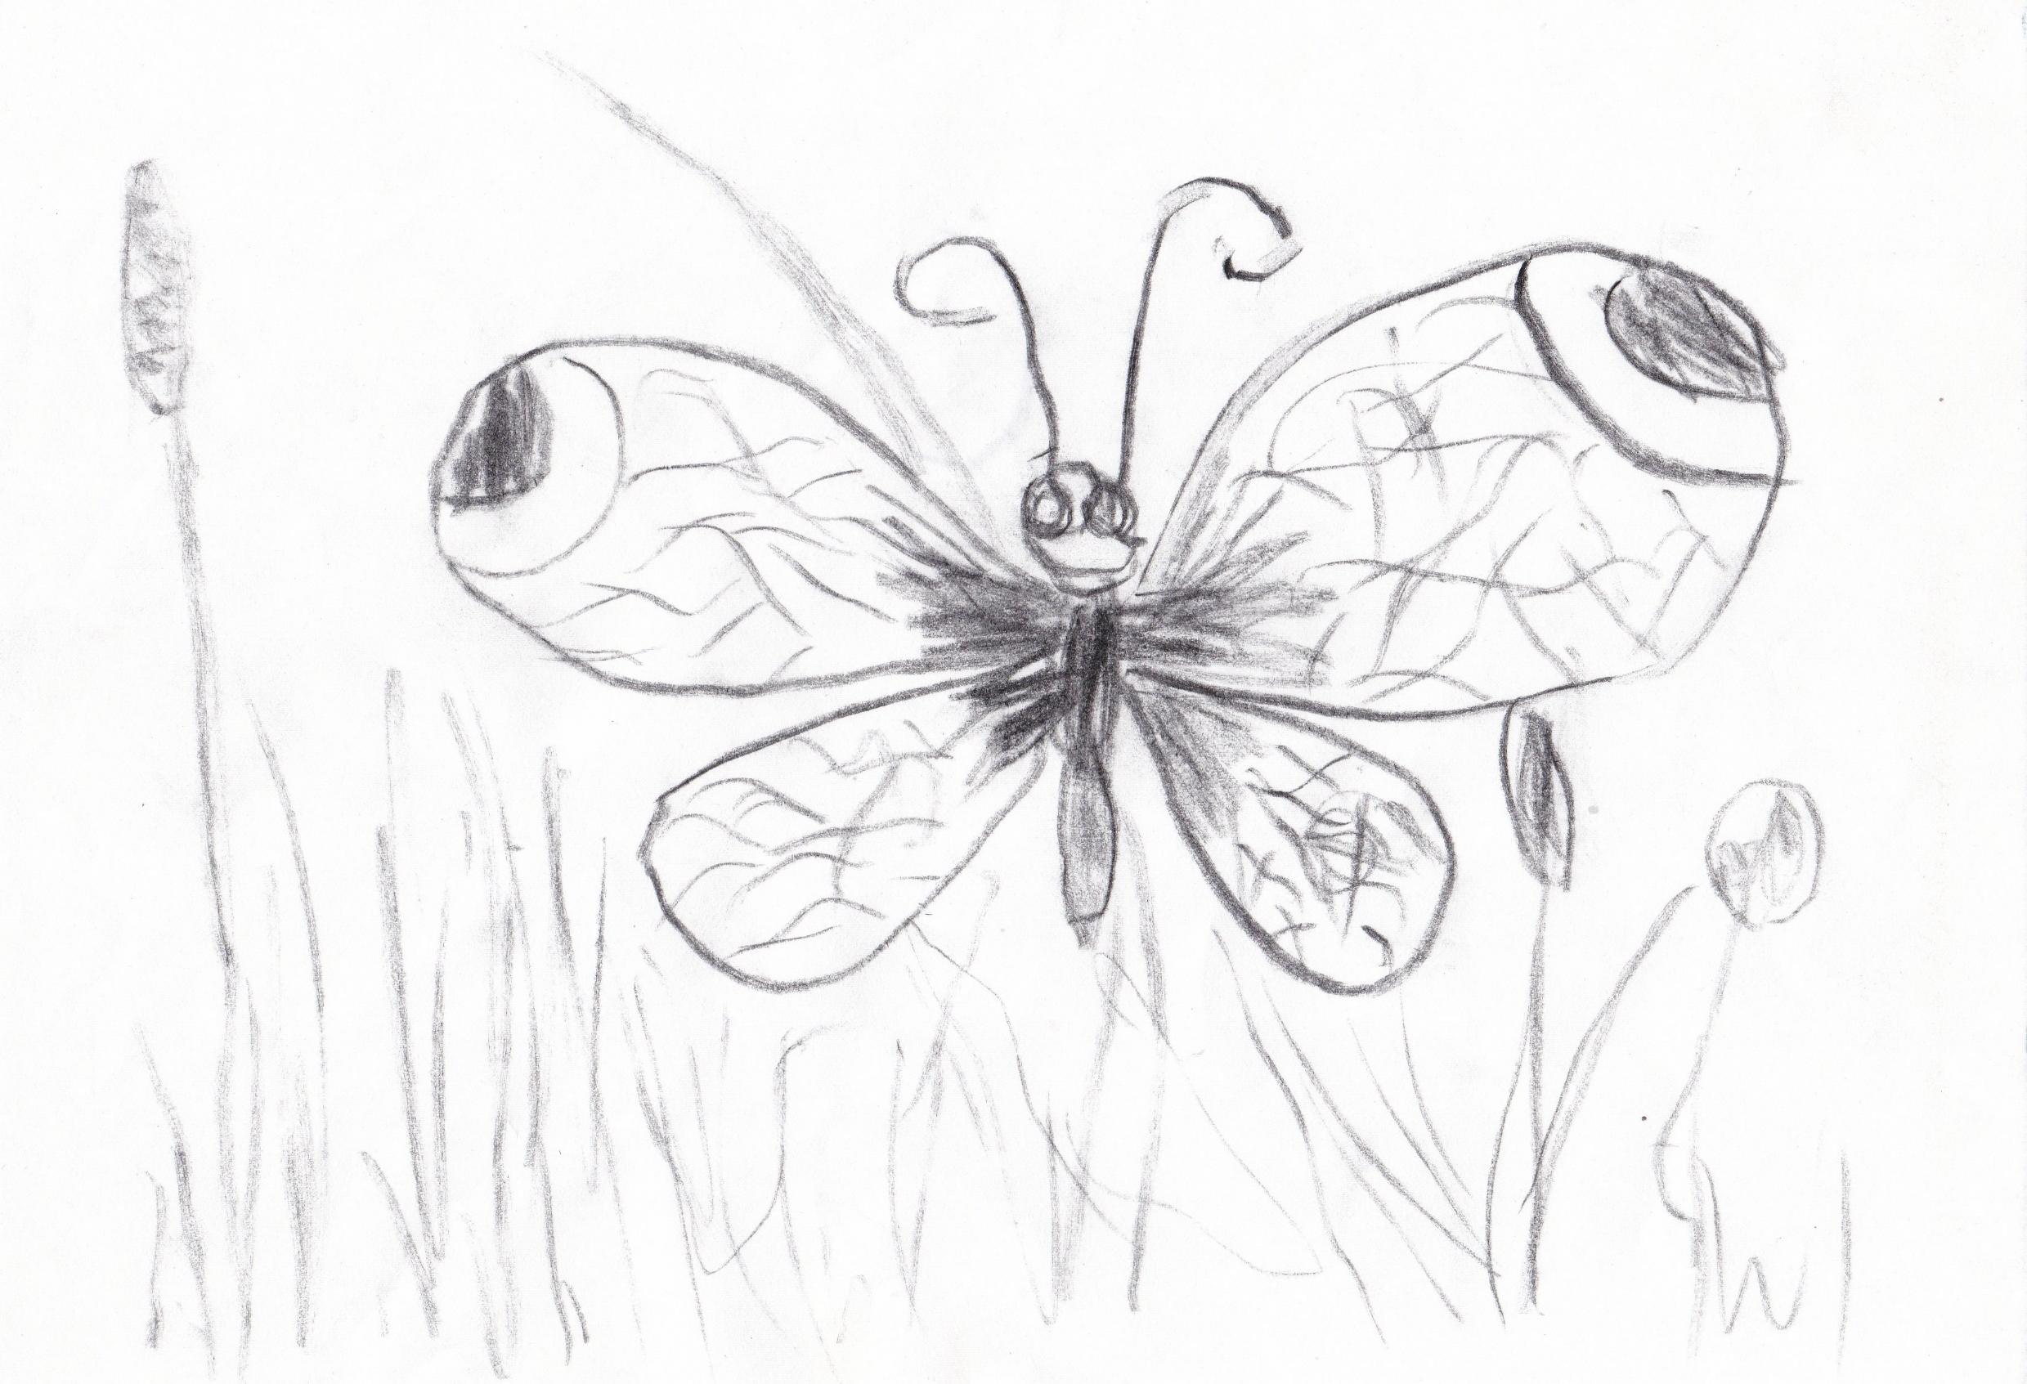
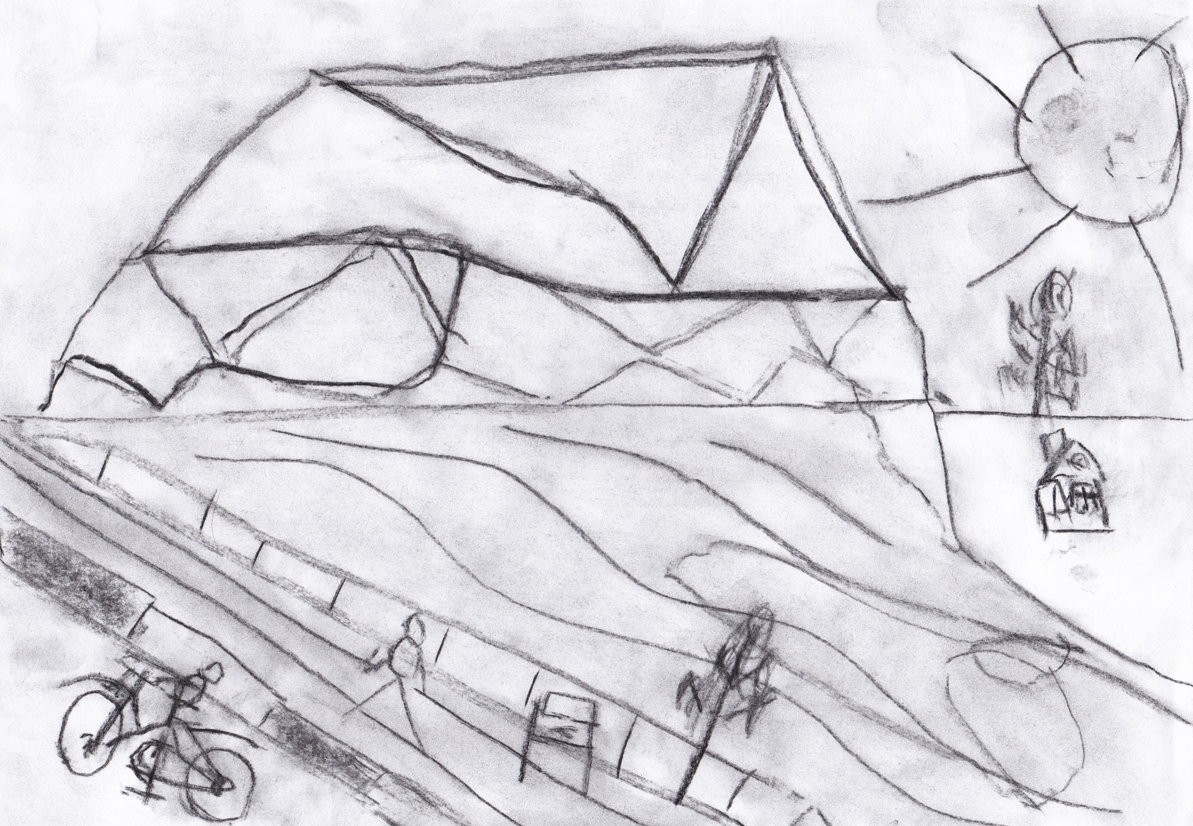
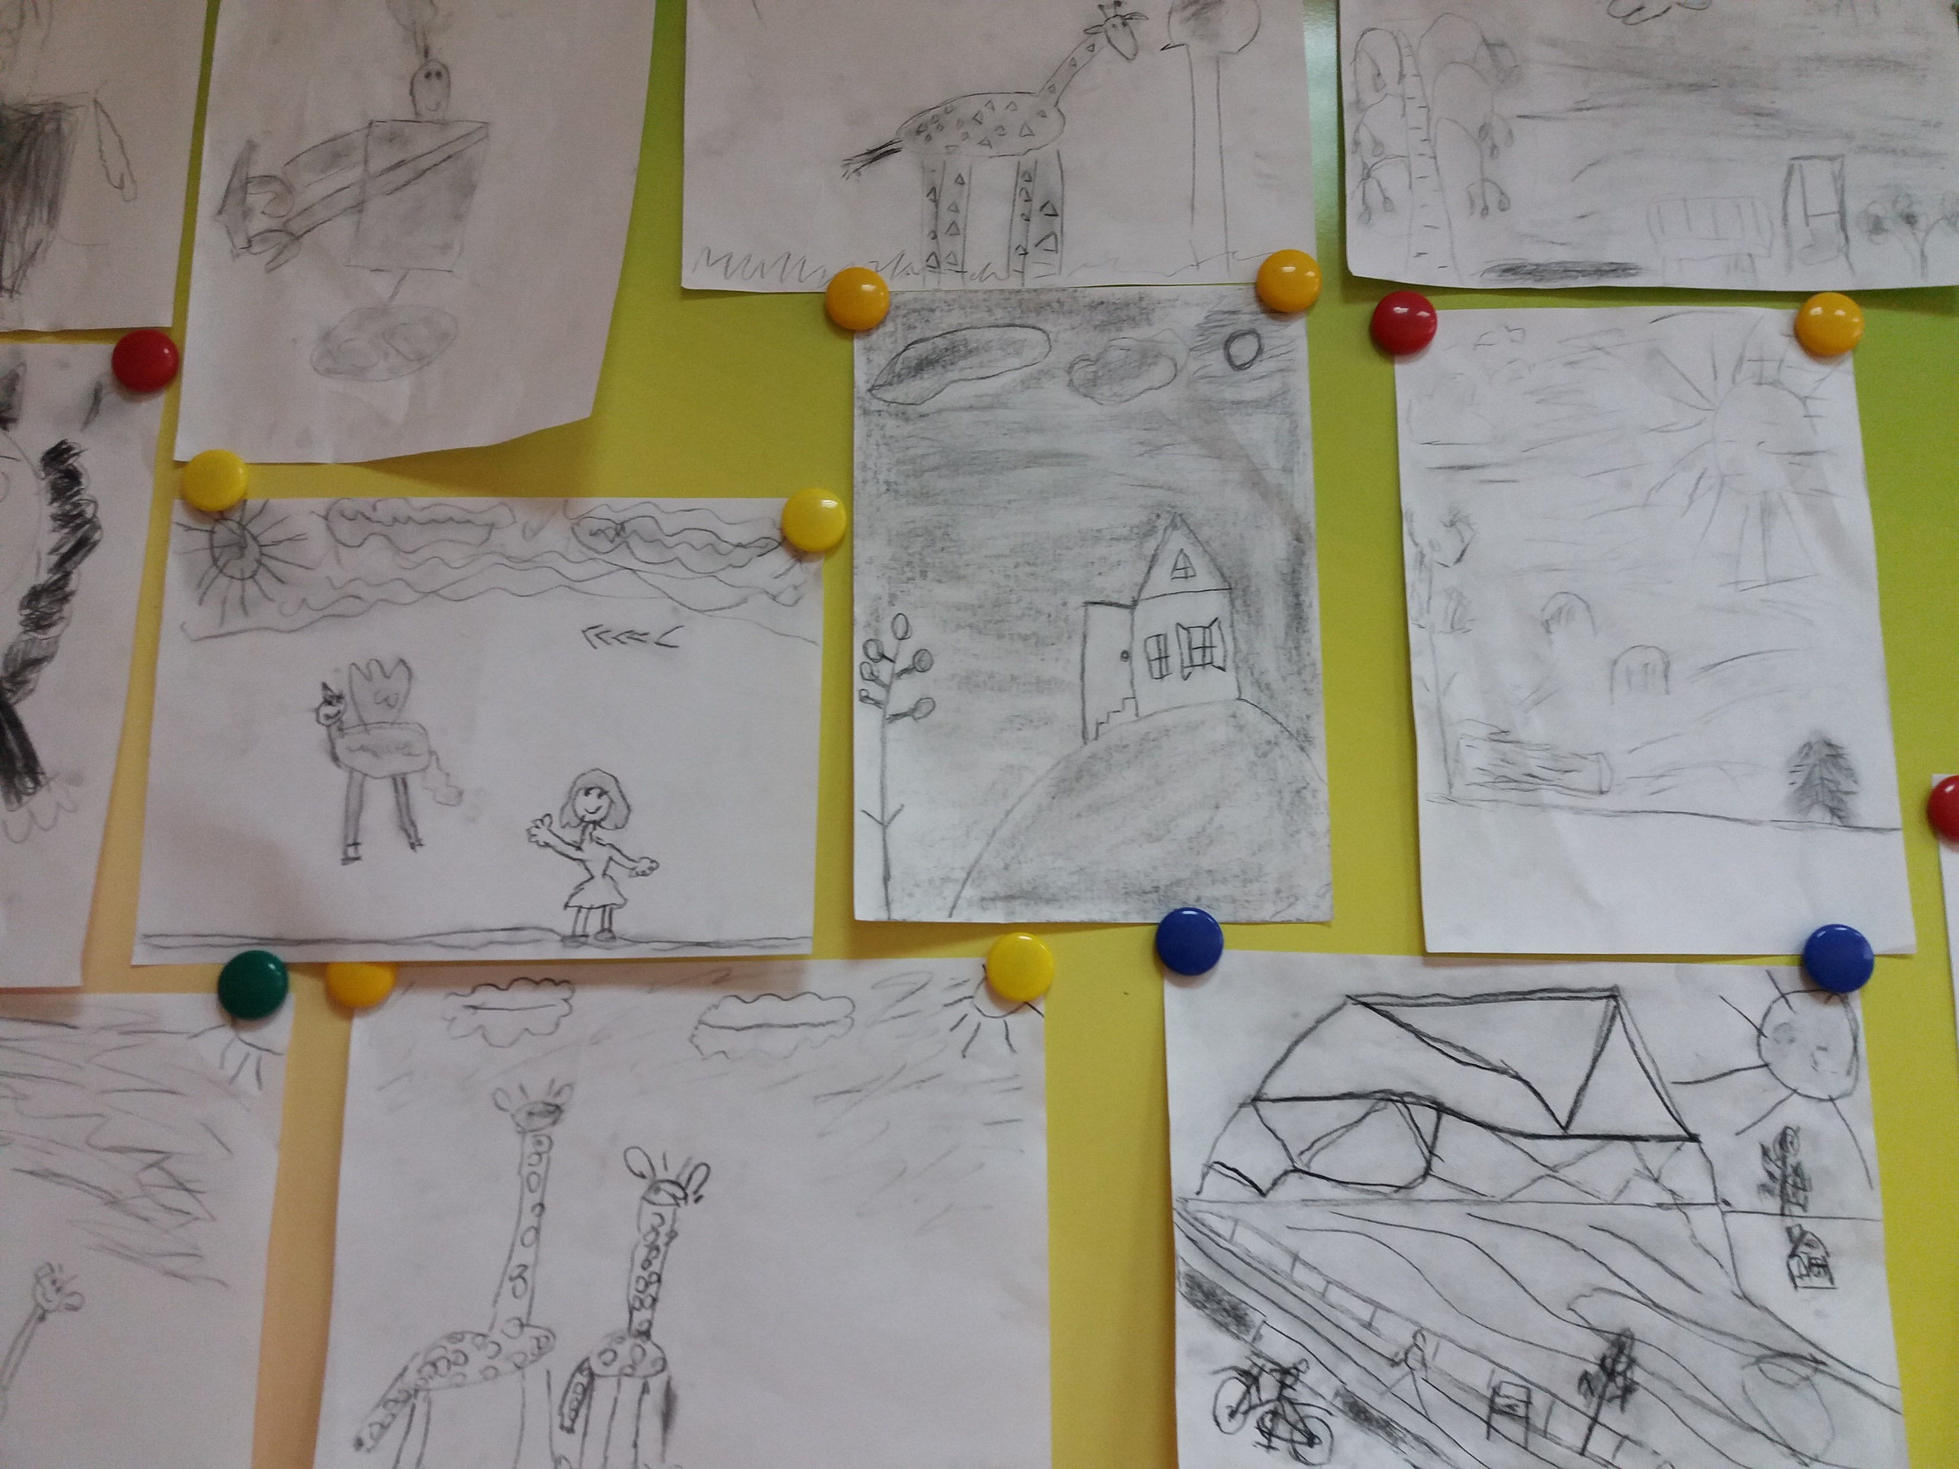
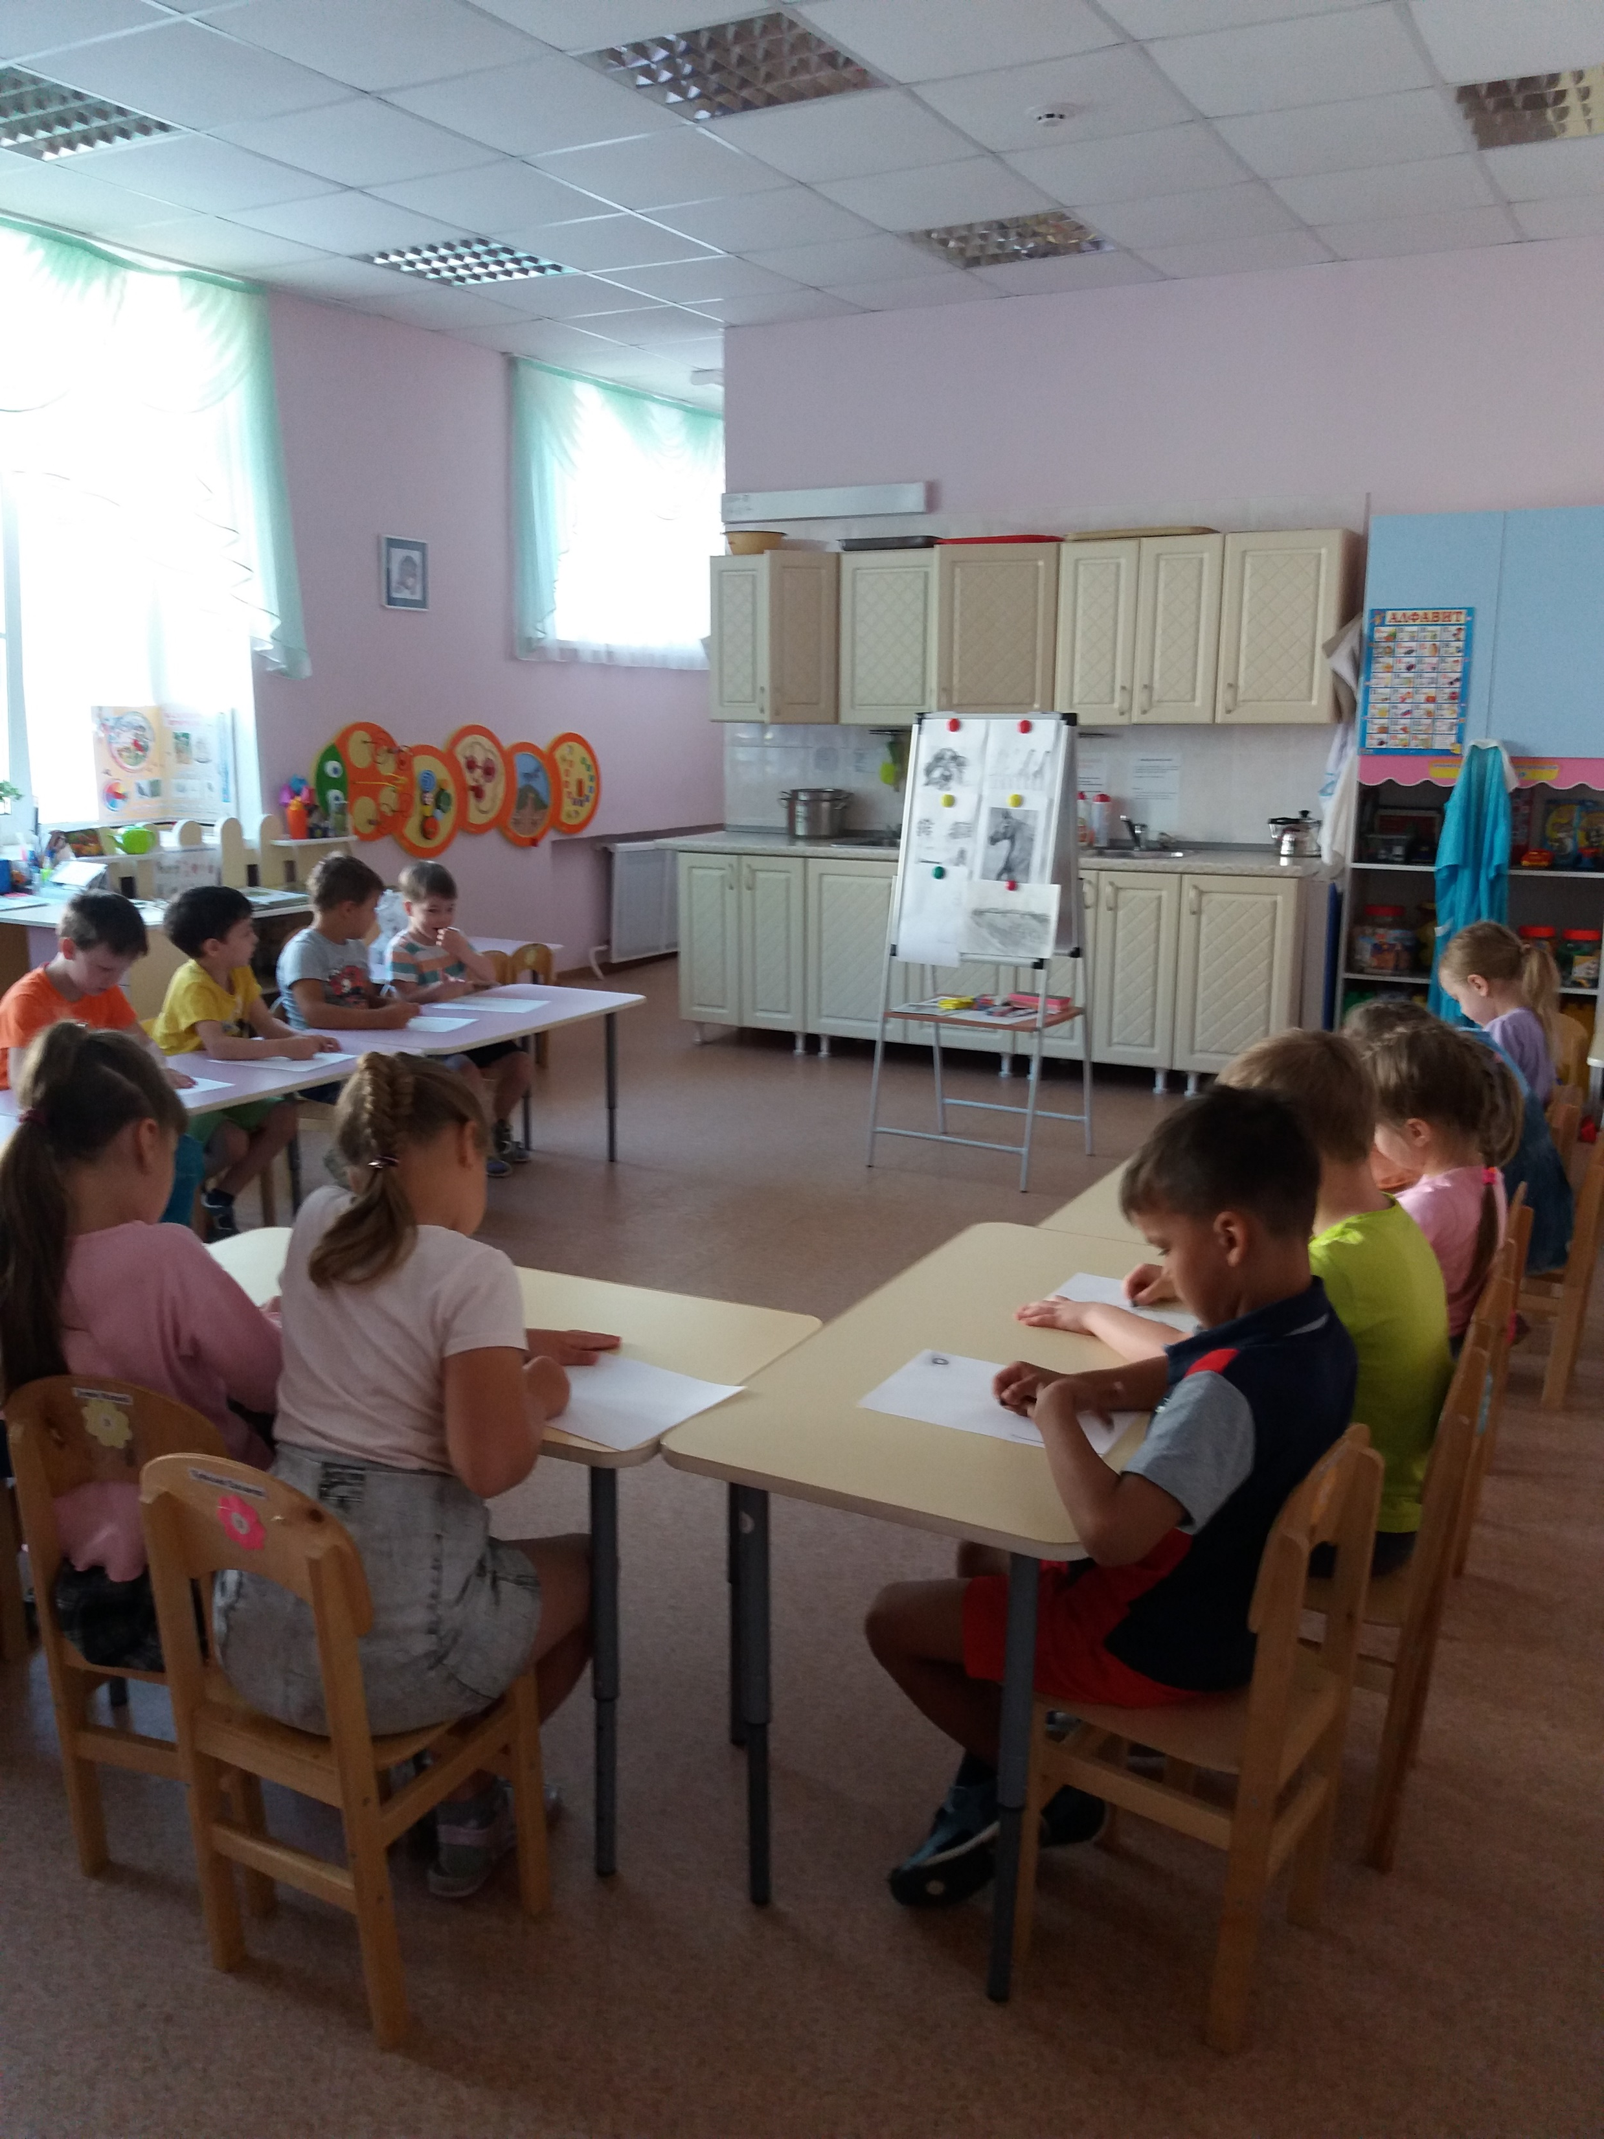
Notes:
Сюрпризный момент - появление в группе угольного карандаша. Дети сравнивают след, оставленный угольным карандашом и след от простого карандаша. Педагог организует познавательную беседу на тему: «Из чего сделан грифель»
Рассматривание образцов работ, выполненных в технике графики. Рисование на свободную тему таблетками активированного угля, угольными и простыми карандашами
,

Slide 13
Взаимодействие с семьями воспитанников
Рекомендовать родителям расспросить детей о впечатлениях, полученных в ходе «проживания» тематического дня
2. Выдать памятку «На чёрный день!», где указать варианты организации детских видов деятельности дома:
рисование таблетками активированного угля;
чтение сказки «Богатства матушки Земли» из книги Алябьевой Е.А. Познавательное развитие ребенка: сказки о природе.-М.: ТЦ Сфера, 2016;
- просмотр мультфильма «Уголек, Соломинка и Боб», видеоматериала «Как делают карандаши» https://youtu.be/u4WKMwHAUCc
Notes:
Взаимодействие с семьями воспитанников
,

Slide 14
Notes:
,

